Slide 1


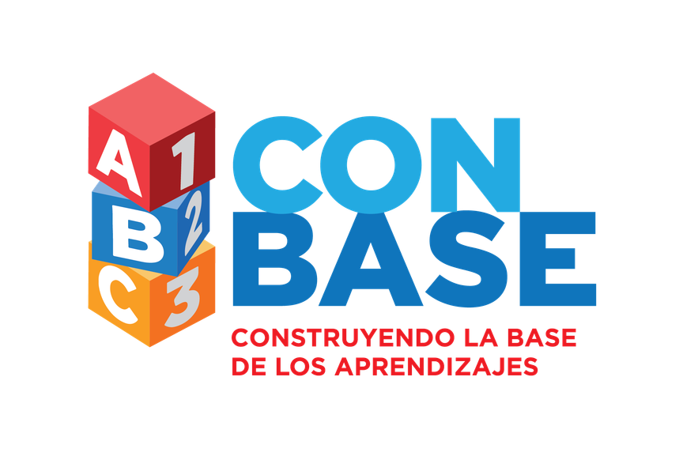

Slide 2
CONSTRUYENDO LA BASE DE LOS APRENDIZAJES
Logros, aprendizajes y agenda pendiente (2018-2024)
Diálogo Público MINERD – UNICEF / 12 de mayo de 2026
Serie de Diálogos sobre Política Educativa

Slide 3
BLOQUE 1 · APERTURA
¿De dónde partimos?
Tres cifras que explican por qué CON BASE era necesario
88%
73%
62.3%
de estudiantes de 3.er grado
presentaba deficiencias
de niñas y niños de 10 años
sin competencias básicas
significativas
no podían leer y comprender
en Lengua Española
en Matemáticas
un texto simple
Evaluación Diagnóstica Nacional 2017
Evaluación Diagnóstica Nacional 2017
MEPyD / UNICEF 2022
Estos datos no son cifras abstractas: son niñas y niños reales,
en aulas reales. Ante este panorama, era necesario actuar de forma distinta.
MINERD | UNICEF
02
CON BASE 2018–2024
Notes:
La radiografía de 2017 — tres cifras que sacudieron al sistema
"Estos números no son cifras abstractas: son niños y niñas reales, en aulas reales, con maestros reales que merecían más apoyo del que recibían."
Puntos clave:
• 88% sin competencias en Lengua Española (3.er grado, EDN 2017): casi 9 de cada 10 estudiantes
• 73% con deficiencias en Matemáticas: no es la excepción, es la norma del sistema
• 62.3% de niños de 10 años que no comprenden un texto simple (MEPyD/UNICEF 2022): confirmación independiente
• Dos fuentes distintas — años distintos — que se confirman mutuamente: la crisis era real y persistente
Énfasis oral: Evitar lectura directa de los números. Decirlos con pausa. Dejar que la sala los asimile.
Tiempo estimado: ~3 minutos
Puente: "¿Cuáles eran las causas detrás de estos números?"

Slide 4
BLOQUE 1 · APERTURA
Las causas estructurales del rezago
Prácticas pedagógicas tradicionales
centradas en memorización
Alta
Formación docente insuficiente
y sin continuidad
Alta
Ausencia de sistema de monitoreo
pedagógico efectivo
Media-alta
Brechas entre escuelas urbanas
y rurales / multigrado
Media-alta
Alta rotación docente y escasez
de apoyo técnico en territorio
Media
Baja participación familiar
en el proceso educativo
Media
Severidad relativa del factor (según sistematización FLACSO 2025)
MINERD | UNICEF
03
CON BASE 2018–2024
Notes:
Las causas — no era un problema de voluntad docente
"El maestro no era el problema. El sistema que lo dejaba solo, sin formación continua, sin acompañamiento, sin herramientas — ese era el problema."
Puntos clave:
• Las seis causas identificadas en la sistematización FLACSO son sistémicas, no individuales
• Las prácticas memorísticas no son culpa del docente — son resultado de una formación inicial insuficiente y sin seguimiento
• La ausencia de monitoreo pedagógico significa que nadie sabía qué pasaba realmente en las aulas
• Las brechas urbano-rural no son nuevas — pero CON BASE las hizo visibles y accionables
Nota metodológica: El orden de las barras refleja la sistematización cualitativa FLACSO, no una encuesta estadística con margen de error. Aclararlo si se pregunta.
Tiempo estimado: ~2 minutos
Puente: "CON BASE nació para responder exactamente a estas causas. Veamos cómo."

Slide 5



EL PROGRAMA
¿Qué es CON BASE?
Una iniciativa estratégica del Ministerio de Educación de la República Dominicana, con el apoyo de UNICEF, orientada a transformar las prácticas pedagógicas del primer ciclo del nivel primario para que niñas y niños desarrollen los aprendizajes fundamentales en lectura, escritura y matemática.
01
02
03
Mejorar los aprendizajes
Transformar la enseñanza
Sostener desde el sistema
Que estudiantes de 1.º a 3.º alcancen niveles satisfactorios en lectura, escritura y matemática.
Promover metodologías activas, participativas y centradas en el aprendizaje significativo.
Instalar capacidades técnicas y herramientas de seguimiento en todos los niveles del sistema educativo.
Sistematización CON BASE · FLACSO RD · MINERD–UNICEF
3 / 22
Notes:
QUÉ ES CON BASE (2 min). Leer la definición en voz pausada — es la idea fuerza. Tres objetivos: aprendizajes (qué), enseñanza (cómo), sistema (dónde y para que dure). Frase de apoyo: 'No es un proyecto, es una política. Esa distinción cambia todo y volveremos a ella al cierre.' Pivote: 'Pero CON BASE no se diseñó en un escritorio. Nació de una experiencia concreta.'

Slide 6
BLOQUE 2 · DE VILLA MELLA A POLÍTICA NACIONAL
De Villa Mella a política nacional (2018–2024)
Piloto en Villa Mella
Acuerdo Interinstitucional
65 centros educativos
MINERD · INAFOCAM · UNICEF
429 docentes formados
Expansión a 18 regionales
4,267 estudiantes en línea de base
y 122 distritos (hasta 2025)
"Todo lo que es CON BASE
Acta firmada noviembre 2022
nació en Villa Mella"
2021
2023–2024
2018
2022
Reformulación
Universalización
Revisión curricular completa
4,562 centros educativos
Extensión al primer ciclo
Ordenanza 1-2023
Alineación con política nacional
Evaluación muestral nacional
MINERD | UNICEF
04
CON BASE 2018–2024
Notes:
El recorrido — seis años de aprendizaje institucional
"Este cronograma es también un cronograma de aprendizaje: cada etapa nació de evaluar la anterior. No se importó un modelo — se construyó uno propio, desde la práctica dominicana."
Puntos clave:
• 2018: Villa Mella como laboratorio deliberado. 65 centros, 429 docentes, 4,267 estudiantes. "Todo lo que es CON BASE nació ahí."
• 2021: Reformulación honesta — revisaron lo que no funcionaba y lo ajustaron antes de escalar
• 2022: El Acta Interinstitucional MINERD–INAFOCAM–UNICEF: gobernanza compartida formalizada
• 2023–2024: La Ordenanza 1-2023 convierte CON BASE en política de Estado, no solo en proyecto
Énfasis oral: El salto de 65 centros a 4,562 no fue automático — fue el resultado de evidencia acumulada y decisión política valiente.
Tiempo estimado: ~3 minutos
Puente: "¿Qué dimensión tiene CON BASE hoy?"

Slide 7
BLOQUE 2 · DE VILLA MELLA A POLÍTICA NACIONAL
CON BASE en cifras: el programa a escala nacional
122
18
distritos educativos
regionales educativas
cobertura nacional completa
todas las regionales del país
de 122 distritos del país
cobertura territorial completa
4,562
+26,000
centros educativos
docentes formados
con implementación activa del programa
primer ciclo del nivel primario
MINERD | UNICEF
05
CON BASE 2018–2024
Notes:
El alcance — de piloto a política nacional
"Esto no es un proyecto piloto. Es una política de Estado con cobertura nacional. Y llegó así porque se construyó con evidencia."
Puntos clave:
• 122 distritos: cobertura de todo el territorio nacional, sin excepción
• 18 regionales: las 18 regionales del país — ninguna quedó fuera
• 4,562 centros: la escala del cambio es inédita en la historia reciente de la política educativa dominicana
• +26,000 docentes: formación real, acompañada, no solo talleres de un día
Énfasis oral: No leer los números — decirlos con convicción. "Veintiséis mil docentes. Cuatro mil quinientos sesenta y dos centros. Eso es CON BASE hoy."
Tiempo estimado: ~2 minutos
Puente: "Pero ¿cómo funciona exactamente? Hay tres componentes que trabajan juntos."

Slide 8



CÓMO FUNCIONA
Tres componentes que se sostienen entre sí
01
02
03
Fortalecimiento de la enseñanza
Gestión de la información
Articulación institucional
Materiales pedagógicos, formación inicial y continua, acompañamiento técnico en aula.
Línea base, ejercicio censal y muestrales, sistema GOSRD para seguimiento y toma de decisiones.
Gobernanza coordinada entre sede, regional, distrital y centros. Acuerdos MINERD–INAFOCAM–UNICEF.
Sistematización CON BASE · FLACSO RD · MINERD–UNICEF
6 / 22
Notes:
TRES COMPONENTES (1.5 min). Insistir en que NO son tres líneas paralelas: son tres dimensiones que se refuerzan. Sin materiales, no hay enseñanza. Sin datos, no hay decisiones. Sin articulación, no hay sostenibilidad. Vamos a ver cada uno con un poco más de detalle. Pivote al slide 7.

Slide 9
BLOQUE 3 · CÓMO FUNCIONA CON BASE
Pilar 1 — Fortalecer la enseñanza
Guías didácticas alineadas al currículo nacional
1.°, 2.° y 3.° grado — Lengua Española y Matemáticas. Producción de guías propias para centros
multigrado y con enfoque DUA (Diseño Universal para el Aprendizaje).
01
Formación continua y acompañamiento situado
Talleres, capacitaciones y comunidades de práctica entre centros.
El técnico como aliado — no como inspector.
Componente
de enseñanza
El niño como protagonista del aprendizaje
725,465
De la transmisión de contenidos a la facilitación del aprendizaje activo.
fascículos distribuidos
2023–2024
"La guía propone que el maestro sea un facilitador y que el niño sea
el protagonista del aprendizaje”.
— Técnico distrital, comunicación personal 2024
"Pasamos de fiscalizar a construir con el docente; eso marca una diferencia”.
— Funcionaria del MINERD, comunicación personal 2024
MINERD | UNICEF
07
CON BASE 2018–2024
Notes:
Pilar 1 — Las guías como andamiaje, no como receta
"Las guías no le dicen al maestro qué pensar — le ayudan a organizar lo que ya sabe. Y cuando el docente las apropia, ocurre algo cualitativamente diferente en el aula."
Puntos clave:
• Guías para 1.°, 2.° y 3.° grado en Lengua y Matemáticas — alineadas al currículo nacional
• Adaptadas para DUA (Diseño Universal para el Aprendizaje): multigrado, diversidad, ruralidad
• 725,465 fascículos distribuidos en 2023–2024: escala real, no simbólica
• Las comunidades de práctica: el aprendizaje entre pares es más potente que el taller unidireccional
Énfasis oral: La cita del técnico distrital ("la guía propone que el maestro sea un facilitador") es el corazón de este pilar — decirla despacio.
Tiempo estimado: ~2 minutos
Puente: "Para que la enseñanza mejore, necesitamos saber qué está pasando en el aula. Ahí entra el GOSRD."

Slide 10
BLOQUE 3 · CÓMO FUNCIONA CON BASE
Pilar 2 — El GOSRD: saber qué pasa en el aula
Planificación y seguimiento conectados
Plataforma digital que conecta lo que pasa en cada aula con las decisiones
de sede. Del registro administrativo al diálogo pedagógico.
02
Alertas tempranas sobre brechas de implementación
Permite identificar retrasos, orientar el acompañamiento técnico y
generar evidencia para tomar decisiones en tiempo real.
Componente de
Seguimiento pedagógico
Desafío vigente: uso desigual
Limitaciones de conectividad y capacidad técnica en zonas rurales
GOSRD significa:
y fronterizas generan una implementación heterogénea.
Gestión y Organización
de Secuencias y
"Ya no es solo para registrar planificación. Ahora el GOSRD permite ver patrones,
Registros Docentes
identificar retrasos y orientar el acompañamiento hacia donde más se necesita”.
— Funcionaria MINERD, comunicación personal 2024
El GOSRD: el "termómetro pedagógico" del sistema — qué se enseña, dónde hay brechas, qué necesita apoyo
MINERD | UNICEF
08
CON BASE 2018–2024
Notes:
Pilar 2 — El GOSRD: un salto cultural, no solo técnico
"El GOSRD no es un sistema de reporte — es un cambio de conversación: pasar de '¿completaron los formularios?' a '¿qué aprendieron los niños esta semana?' Ese salto no fue técnico; fue de mentalidad institucional."
Puntos clave:
• GOSRD = Gestión y Organización de Secuencias y Registros Docentes (explicitar sigla en voz alta)
• Conecta el aula con la sede: información que fluye hacia arriba Y hacia abajo
• Alertas tempranas: permite intervenir antes de que los rezagos se consoliden
• El desafío de conectividad es real — nombrarlo fortalece la credibilidad del programa
Nota metodológica: El uso desigual del GOSRD es uno de los hallazgos más importantes de la sistematización — no ocultarlo.
Tiempo estimado: ~2 minutos
Puente: "El tercer componente es lo que hace que todo esto sea sostenible: la articulación."

Slide 11
BLOQUE 3 · CÓMO FUNCIONA CON BASE
Pilar 3 — Articulación institucional
Gobernanza compartida MINERD + UNICEF + INAFOCAM
Equipos conjuntos por componente (enseñanza, seguimiento, gestión). Acta de
Constitución CON BASE firmada en julio de 2023.
03
La EFCCE: columna vertebral de la formación docente
Estrategia de Formación Continua Centrada en la Escuela — garantiza
que la formación llegue a cada docente, desde la sede hasta el aula.
Componente de
articulación institucional
Transferencia progresiva de capacidades al MINERD
Técnicos del MINERD que hoy dominan los tres ejes, planifican,
Sede central
dan seguimiento y forman a otros. Sostenibilidad real.
↓
Regional (18)
↓
"Estamos logrando que el programa no dependa de un actor externo.
Distrital (122)
Ya hay técnicos del MINERD que dominan los tres ejes”.
↓
— Funcionaria MINERD, comunicación personal 2024
Centros (4,562)
EFCCE = Estrategia de Formación Continua Centrada en la Escuela (plataforma de formación docente del MINERD)
MINERD | UNICEF
09
CON BASE 2018–2024
Notes:
Pilar 3 — La articulación: lo que conecta la política con el aula
"La articulación no es burocrática. Es lo que hace que la formación del martes en la sede llegue al aula del jueves en Barahona. Sin articulación, todo lo demás se pierde en el camino."
Puntos clave:
• Cuatro niveles coordinados: sede → regional → distrital → centro. Cada nivel con rol claro.
• La EFCCE (Estrategia de Formación Continua Centrada en la Escuela): explicitar la sigla en voz alta
• El Acta de Constitución (julio 2023): institucionalización oficial — CON BASE ya tiene nombre legal
• La transferencia de capacidades al MINERD: el indicador más prometedor de sostenibilidad real
Énfasis oral: "Ya hay técnicos del MINERD que dominan los tres ejes, planifican, dan seguimiento y pueden formar a otros." — Esa frase representa cinco años de trabajo.
Tiempo estimado: ~2 minutos
Puente: "Hemos visto los tres pilares. Ahora vamos a lo más importante: la voz de quienes construyeron esto en el territorio."

Slide 12



CÓMO LO INVESTIGAMOS
Metodología de la sistematización
Enfoque cualitativo estructurado con triangulación de fuentes para capturar la riqueza del proceso vivido por los actores y los aprendizajes acumulados.
Revisión documental
Recolección primaria
Análisis y triangulación
Informes anuales y sistematizaciones previas
Evaluaciones externas (Roncagliolo et al., 2024)
Literatura internacional comparada
25 entrevistas individuales
20 grupos focales
Cobertura: sede, regionales 01–05–10–11, distritos, centros, familias
Transcripción Sonix.ai + revisión manual
Codificación temática en Atlas.ti
Contraste con indicadores cuantitativos
Sistematización CON BASE · FLACSO RD · MINERD–UNICEF
10 / 22
Notes:
METODOLOGÍA (1.5 min). Audiencia mixta: ser claras pero no perdernos en detalles técnicos. Mensaje: los hallazgos no son opiniones, son resultado de un proceso riguroso. Las regionales 01 (Barahona), 05 (San Pedro de Macorís), 10 (Santo Domingo) y 11 (Puerto Plata) — equilibrio urbano/rural. El consentimiento informado y la triangulación son nuestras garantías de validez. Pivote al cierre del bloque 1.

Slide 13
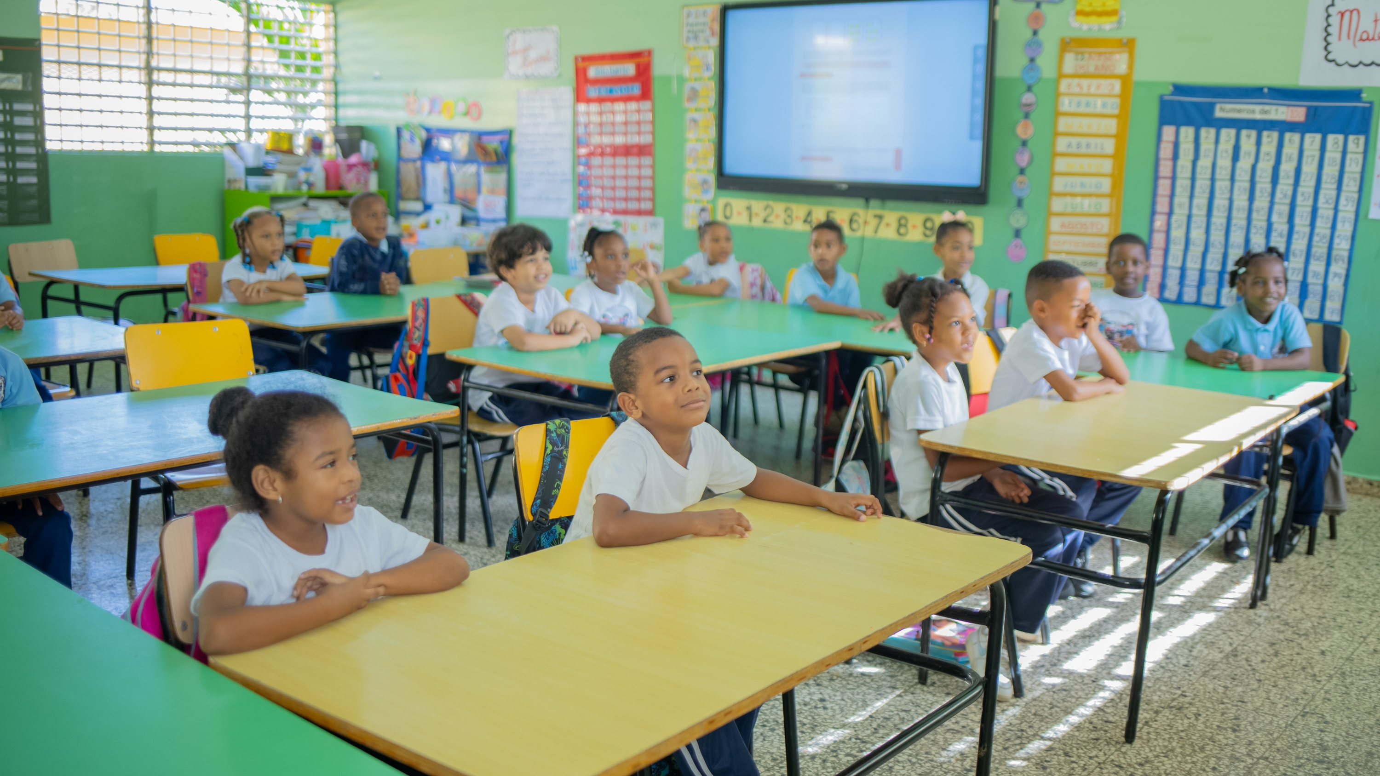
04
La voz de los actores
Docentes · Técnicos distritales · Técnicos regionales · Sede · Familias
Hemos visto los datos y la arquitectura. Ahora, lo más importante:
lo que vivieron quienes construyeron CON BASE día a día.
10
Notes:
Transición — De los datos a las personas
Pausa deliberada antes de esta diapositiva.
"Los datos nos dicen qué pasó. Las personas nos dicen cómo se vivió. Y esa diferencia importa enormemente."
Puntos clave:
• Introducir que las citas provienen de grupos focales y entrevistas de la sistematización FLACSO 2025
• Aclarar que se eligieron citas representativas — no las más positivas, sino las más reveladoras
• Recordar la cadena de actores: docentes → técnicos distritales → técnicos regionales → sede → familias
Tiempo estimado: ~1 minuto (transición)
Puente: Directo a la siguiente diapositiva, sin más explicación.

Slide 14
BLOQUE 4 · LA VOZ DE LOS ACTORES
Docentes: transformación desde dentro
Voz docente
"El acompañamiento me dio seguridad. Sentí que no estaba sola.
Que había alguien que creía en mi trabajo”.
— Docente, grupo focal 2024 (Sistematización FLACSO)
Las guías redujeron la incertidumbre
De transmisora a facilitadora
"Ahora tengo una ruta, sé cómo organizarme,
El niño como protagonista del aprendizaje.
puedo probar cosas nuevas”.
Un cambio de rol profundo y sostenido.
El miedo inicial — y cómo se resolvió
Comunidades de práctica entre centros
"Primero fue como un misterio, un miedo...
"Cuando una maestra ve lo que hace otra,
ha sido maravilloso”. El acompañamiento fue clave.
aprende más que en cualquier taller”.
La transformación docente no fue automática. Fue un proceso de acompañamiento sostenido —
y eso es exactamente lo que CON BASE aprendió a hacer.
MINERD | UNICEF
11
CON BASE 2018–2024
Notes:
Docentes — La transformación desde adentro
"La transformación más importante no está en los datos — está en esta frase: 'sentí que no estaba sola'. Eso es lo que cambia cuando hay acompañamiento real y sostenido."
Puntos clave:
• El acompañamiento resolvió el miedo inicial — no lo ignoró, lo trabajó
• Las guías redujeron la incertidumbre: "ahora tengo una ruta" — hablar de la autonomía, no de la dependencia
• El cambio de rol (transmisora a facilitadora) fue profundo y no fue fácil — tomó tiempo y apoyo
• Las comunidades de práctica: el aprendizaje entre pares supera al taller unidireccional
Énfasis oral: No idealizar — la transformación fue heterogénea. Algunos centros avanzaron más que otros. La honestidad aquí es un activo de credibilidad.
Tiempo estimado: ~3 minutos

Slide 15

BLOQUE 4 · LA VOZ DE LOS ACTORES
Coordinadores y técnicos distritales: del control al diálogo
Voz técnicos distritales
"Pasamos de fiscalizar a construir con el docente.
Eso marca una diferencia”.
— Funcionaria MINERD, comunicación personal 2024
El técnico: de inspector a aliado pedagógico
Acompañamiento situado en el aula
"Eso cambia la disposición del docente”.
Observación + retroalimentación + análisis
El cambio de rol transformó la relación entera.
de planificaciones. Presencia real, no burocrática.
Precariedad institucional visible
El técnico como eslabón crítico del sistema
Algunos técnicos asumían costos propios
"Los técnicos empoderados replican bien.
de transporte. Compromiso real — con fragilidad real.
Cuando falla el técnico, se rompe toda la cadena”.
El nivel distrital es donde la política se convierte en práctica. Cuando está empoderado,
puede sostener el cambio. Cuando está sobrecargado, todo el sistema lo resiente.
"Hay técnicos que ya acompañan mejor que nosotros. Es el mejor indicador de sostenibilidad”.
Personal técnico de UNICEF, 2024
MINERD | UNICEF
12
CON BASE 2018–2024
La sostenibilidad no es un discurso: es la transferencia efectiva de capacidades.
Notes:
Técnicos distritales — Del control al diálogo pedagógico
"El cambio de 'fiscalizar' a 'construir juntos' no es semántico — cambia radicalmente la relación de poder entre técnico y docente, y con eso, la disposición del docente a aprender."
Puntos clave:
• El técnico como aliado pedagógico: observación + retroalimentación + análisis conjunto de planificaciones
• Algunos técnicos pagaban su propio transporte — evidencia de compromiso, pero también de una deuda institucional real
• "Los técnicos empoderados replican bien" — el nivel distrital es el eslabón crítico del sistema
• Cuando el técnico falla (por sobrecarga, rotación o falta de apoyo), toda la cadena lo resiente
Énfasis oral: La precariedad del transporte es un dato real de la sistematización — nombrarlo humaniza el relato.
Tiempo estimado: ~2 minutos

Slide 16
BLOQUE 4 · LA VOZ DE LOS ACTORES
Técnicos regionales: la articulación en territorio
Voz técnicos regionales
"La clave fue entender que no todos los distritos partían del mismo punto.
La expansión no era solo cobertura — era calidad en la apropiación”.
— Técnico regional, comunicación personal 2024
Regionales documentadas en la sistematización:
01 Barahona
05 San Pedro de Macorís
10 Santo Domingo
11 Puerto Plata
Contextos muy distintos
Acompañar con sensibilización
Buenas prácticas instaladas
Urbano, rural, multigrado,
"Cuando veíamos resistencia,
Calendarios mensuales de visitas,
zonas de difícil acceso.
trabajábamos con ellas”.
reuniones semanales de rendición,
El programa debió adaptarse
No imponer — construir
mesas distritales de evidencias.
a cada realidad territorial.
disposición y confianza.
La Regional es el nivel que garantiza coherencia sin homogeneizar.
Adaptar sin perder el enfoque — eso es lo que los técnicos regionales aprendieron a hacer.
MINERD | UNICEF
13
CON BASE 2018–2024
Notes:
Técnicos regionales — Coherencia sin homogeneizar
"La frase 'cuando veíamos resistencia, trabajábamos con ellas' dice mucho de la madurez institucional alcanzada: la resistencia no se ignora ni se sanciona — se convierte en punto de partida para el trabajo pedagógico."
Puntos clave:
• Las cuatro regionales documentadas (Barahona, San Pedro, Santo Domingo, Puerto Plata) representan contextos radicalmente distintos
• El programa tuvo que adaptarse — no era un modelo de aplicación uniforme
• Los calendarios mensuales de visita y las mesas distritales de evidencias: estructuras concretas que funcionaron
• La expansión no era solo cobertura cuantitativa — era calidad en la apropiación
Énfasis oral: Contextualizar las cuatro regionales: costa sur, este, capital, norte — diversidad geográfica real.
Tiempo estimado: ~2 minutos

Slide 17
BLOQUE 4 · LA VOZ DE LOS ACTORES
Sede e interinstitucionalidad: gobernanza para la equidad
Voz sede / MINERD
CON BASE como estrategia de política nacional
UNICEF
"El programa nacional para mejorar la enseñanza de lectura
Rep. Dom.
INAFOCAM
y matemáticas — y la estrategia de alfabetización”.
Formación
Equipos conjuntos por componente
Desde la sede, cada componente (enseñanza, seguimiento, gestión)
tiene equipos conjuntos MINERD–UNICEF activos.
Univer-
MINERD
sidades
Acta de Constitución — julio 2023
Sede
Institucionalización oficial de CON BASE. Un hito
de legitimidad política y académica.
Regionales
"Ya hay técnicos del MINERD que dominan
y distritos
los tres ejes, planifican, dan seguimiento
y pueden formar a otros”.
— Funcionaria MINERD, comunicación personal 2024
MINERD | UNICEF
14
CON BASE 2018–2024
Notes:
Sede — Gobernanza compartida y sostenibilidad
"La gobernanza compartida fue clave — pero también frágil. La sostenibilidad real requiere que el MINERD continúe asumiendo este liderazgo con presupuesto propio, no en dependencia perpetua de UNICEF."
Puntos clave:
• El Acta de Constitución (julio 2023): CON BASE tiene ahora existencia legal oficial
• Equipos conjuntos por eje: no es coordinación ocasional — es trabajo diario integrado
• La EFCCE como columna vertebral: garantiza que la formación no dependa de un solo actor
• La transferencia de capacidades es la apuesta más importante para la continuidad
Énfasis oral: "Ya hay técnicos del MINERD que dominan los tres ejes" — esto es el resultado más prometedor de toda la sistematización.
Tiempo estimado: ~2 minutos

Slide 18
BLOQUE 4 · LA VOZ DE LOS ACTORES
Familias: un actor que el programa no esperaba encontrar así
Voz familias
"Hicimos negocios simulados como colmados y supermercados,
y los niños estaban felices — aprendían desde su contexto”.
— Técnico distrital sobre participación familiar, comunicación personal 2024
Factor de refuerzo no previsto
Aprendizaje socioemocional
"Si la escuela es un 50, yo tengo que ser responsable también de mi 50" — madre, grupo focal.
La participación familiar emergió como
Involucramiento en dimensión socioemocional
potenciador del aprendizaje — más allá de lo esperado.
y en la vinculación escuela–hogar.
Familias que también aprendieron
Desafíos pendientes
"Aprendemos junto a nuestros hijos”.
Estrategias culturalmente adecuadas,
La escuela dejó de ser solo de los maestros.
diversificar canales, comunidades rurales y multigrado.
Cuando la familia entra al proceso educativo, cambia algo fundamental:
la escuela deja de ser solo de los maestros — y se convierte en un espacio comunitario de aprendizaje.
"A mí se me salían hasta las lágrimas cuando yo vi a mi hija haciendo eso, porque son cosas que yo nunca tuve”.
Madre — Grupo focal, 2024
MINERD | UNICEF
15
CON BASE 2018–2024
Notes:
Familias — El actor que el programa no esperaba encontrar así
"La participación familiar no estaba en el diseño original — emergió de la práctica. Y eso nos dice algo sobre el tipo de programa que es CON BASE: uno que aprende de lo que pasa en el territorio y lo incorpora."
Puntos clave:
• El ejemplo del "colmado simulado": concreto, evocador, con humor — permite conectar con la sala
• La familia como factor de refuerzo: no solo apoyo logístico, sino participación pedagógica activa
• Algunos padres y madres reportaron transformaciones propias: "aprendemos junto a nuestros hijos"
• El desafío de estrategias culturalmente adecuadas para comunidades rurales sigue pendiente
Énfasis oral: Usar el ejemplo del colmado para que la sala sonría — humaniza el relato.
Tiempo estimado: ~2 minutos
Puente: "Hemos escuchado las voces. Ahora vamos a los aprendizajes — y a la agenda que todavía debemos."

Slide 19
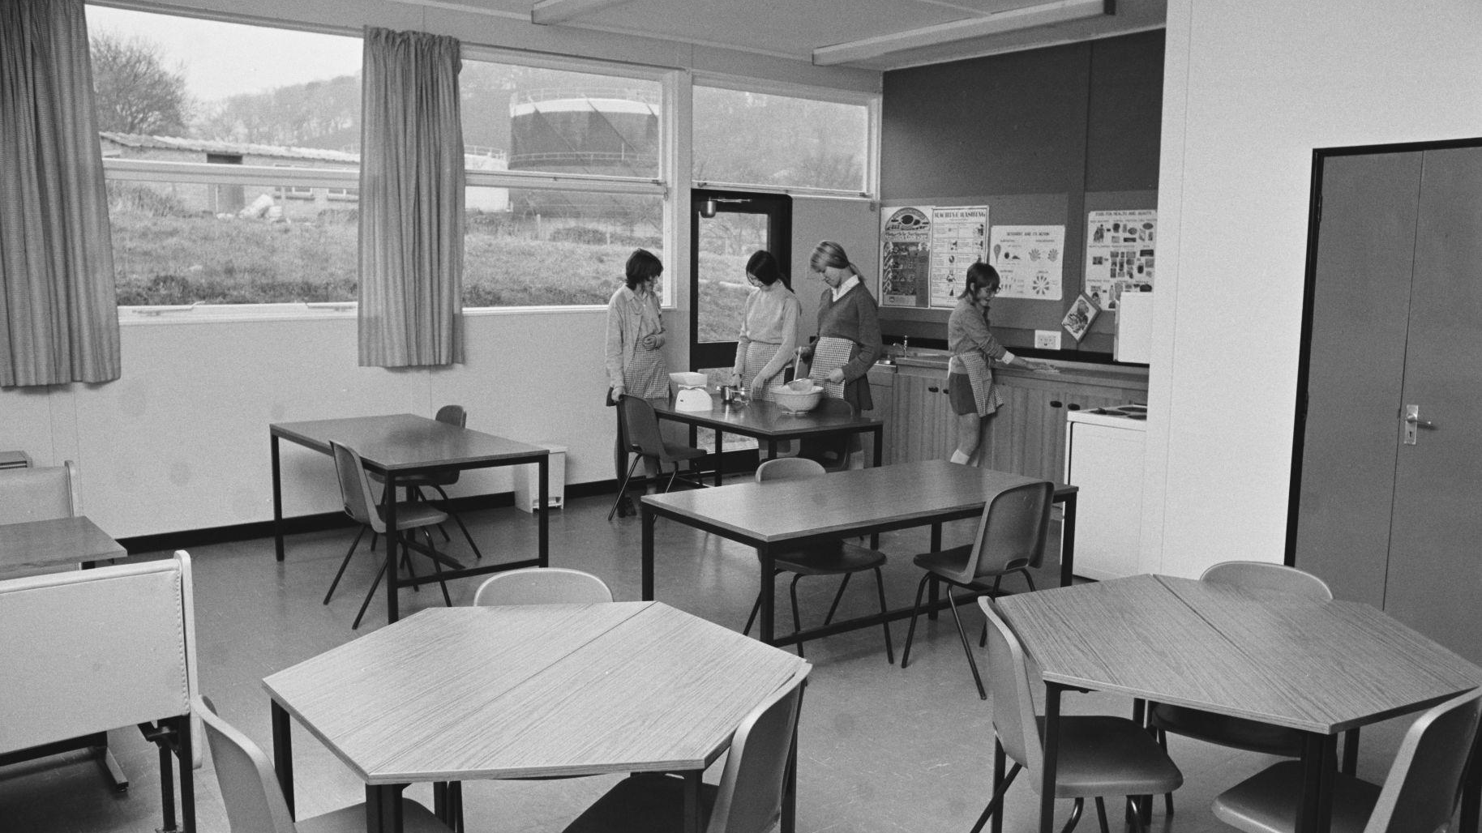
05
Aprendizajes y agenda pendiente
Lo que funcionó y lo que todavía debemos
16
Foto: Wikimedia Commons, CC BY-SA 4.0
Notes:
Transición — De las voces a los aprendizajes
Pausa deliberada.
"Hasta aquí las voces. Ahora vamos a los aprendizajes — lo que el sistema construyó — y también a lo que el sistema todavía debe. Nombrar las tensiones con honestidad es ya un avance institucional importante."
Tiempo estimado: ~1 minuto (transición)

Slide 20
BLOQUE 5 · APRENDIZAJES Y AGENDA PENDIENTE
Lo que hizo funcionar a CON BASE: cinco palancas
Ninguna palanca funciona sola — el cambio sistémico requiere las cinco activas al mismo tiempo
1
2
3
4
5
Formación
Acompañamiento
Materiales
Sistema de
Articulación
continua situada
técnico como política
pertinentes
seguimiento pedagógico
interinstitucional
No talleres esporádicos:
El técnico como aliado
Guías alineadas al
GOSRD como herra-
MINERD + UNICEF
acompañamiento
pedagógico, no como
currículo, adaptadas
mienta de gestión,
+ INAFOCAM
constante, retro-
inspector. Presencia
para multigrado,
no de control.
+ territorio.
alimentación y
regular, devolución
rural y DUA.
Datos al servicio
Gobernanza
comunidades de
constructiva,
725,465 fascículos
del aprendizaje,
compartida con
práctica en territorio
confianza mutua.
distribuidos.
no del reporte.
rendición de cuentas.
MINERD | UNICEF
17
CON BASE 2018–2024
Notes:
Las cinco palancas — Lo que hizo funcionar a CON BASE
"Estas cinco palancas no son un modelo teórico — son lo que la sistematización identificó como condiciones reales del éxito. Cada una tiene nombre y apellido en el territorio dominicano."
Puntos clave:
1. Formación continua situada: no talleres esporádicos — acompañamiento constante con retroalimentación
2. Acompañamiento técnico como política: el cambio de rol del técnico es la palanca más transformadora
3. Materiales pertinentes: las guías adaptadas para el contexto real de cada aula
4. Sistema de monitoreo pedagógico: el GOSRD al servicio del aprendizaje, no del control
5. Articulación interinstitucional: MINERD + UNICEF + INAFOCAM + territorio trabajando juntos
Énfasis oral: La interdependencia es clave — ninguna palanca funciona sola. Remover una debilita a las otras cuatro.
Tiempo estimado: ~3 minutos
Puente: "Pero el programa también tiene tensiones estructurales que debemos nombrar con honestidad."

Slide 21

LOGROS
Lo que CON BASE transformó
Cambio cultural en la enseñanza
Empoderamiento docente
Transición sostenida hacia modelos pedagógicos participativos, reflexivos y centrados en aprendizajes reales.
Identidad profesional fortalecida, planificación con seguridad didáctica, comunidades de práctica activas.
Liderazgo técnico territorial
Cultura de evidencia
Distritos y regionales con capacidad instalada para acompañar, monitorear y rendir cuentas con autonomía.
GOSRD, ejercicios muestrales y censal como rutina. Decisiones pedagógicas basadas en datos en todos los niveles.
Articulación interinstitucional efectiva
Tránsito de proyecto a política
MINERD, INAFOCAM y UNICEF coordinados con confianza política y procedimientos comunes.
Componentes integrados al funcionamiento ordinario del sistema. Acuerdos formales como anclaje.
Sistematización CON BASE · FLACSO RD · MINERD–UNICEF
18 / 22
Notes:
LOGROS (2 min). Tono asertivo: NO es lista decorativa. Cada logro está respaldado por la evidencia que ya presentamos. El logro de 'tránsito de proyecto a política' es el más estratégico. El de 'cultura de evidencia' es el más institucionalmente innovador. El de 'empoderamiento docente' es el más humano. Pivote: 'Pero seríamos deshonestas si no nombráramos también lo que falta.'

Slide 22
HONESTIDAD ACADÉMICA
Las tensiones que nombramos
Reconocer las tensiones es parte del rigor. No erosiona los logros: los hace creíbles y orienta lo que sigue.
01
Equidad no homogénea
Escuelas rurales, multigrado y fronterizas con menor acceso a materiales, conectividad y acompañamiento.
02
Alta rotación de personal
Docentes y técnicos formados son reasignados. Los procesos no echan raíces.
03
Participación familiar limitada y desigual
Avances importantes pero barreras estructurales (tiempo, escolaridad, condiciones laborales) persisten.
04
Institucionalización presupuestaria incompleta
Componentes clave aún dependen de recursos extraordinarios y voluntad de actores específicos.
Sistematización CON BASE · FLACSO RD · MINERD–UNICEF
19 / 22
Notes:
TENSIONES (2 min). Tono asertivo y respetuoso: nombrar sin desmerecer lo logrado. Frase clave: 'Lo asertivo aquí no es minimizar. Es señalar con precisión.' Las cinco tensiones son la agenda pendiente. La equidad no homogénea es la más estructural. La rotación de personal es la más operativamente urgente. La institucionalización presupuestaria es la condición de sostenibilidad.

Slide 23

LO QUE APRENDIMOS
Cinco lecciones para el sistema
01
REFERENTES
El acompañamiento técnico constante es determinante
INTERNACIONALES
Sin cercanía sostenida, las innovaciones pedagógicas no se apropian.
02
La adaptación territorial aumenta la efectividad
Tusome
Kenia
Los formatos homogéneos pierden potencia en contextos rurales y multigrado.
03
Todos a Aprender
La participación comunitaria es condición de sostenibilidad
Colombia
El aprendizaje sale del aula cuando hay alianzas reales con familias.
04
Leo Primero
La equidad no es declaración: es política activamente diseñada
Chile
Sin focalización proactiva, los recursos se concentran donde ya hay capacidad.
PNAIC
05
La formación continua es el motor de la transformación
Brasil
Pero solo cuando se acompaña de retención del personal formado.
Sistematización CON BASE · FLACSO RD · MINERD–UNICEF
20 / 22
Notes:
LECCIONES (2 min). Las cinco lecciones son la utilidad del estudio para política pública. Cada una es accionable. Mencionar que dialogan con experiencias internacionales: Tusome (Kenia), Todos a Aprender (Colombia), Leo Primero (Chile), PNAIC (Brasil). Dominicana no está sola en este camino. La cuarta lección (equidad como política activa) es la más urgente para el contexto.

Slide 24
BLOQUE 5 · APRENDIZAJES Y AGENDA PENDIENTE
Agenda prioritaria para consolidar los logros
Institucionalizar y financiar
Democratizar el GOSRD
1
Incluir guías, acompañamiento y GOSRD en normativa
4
Involucrar docentes y directores — no solo
oficial MINERD y en el presupuesto ordinario.
coordinadores — en la planificación basada en datos.
Reducir la rotación docente y técnica
Integrar el enfoque socioemocional
2
Estabilidad de técnicos distritales y docentes formados
5
Explicitarlo en capacitaciones y acompañamiento
como condición estructural de sostenibilidad.
técnico — no como add-on, sino como eje transversal.
Focalización redistributiva
Instalar sistematización permanente
3
Recursos y acompañamiento prioritarios para centros
6
La memoria institucional como herramienta viva
más vulnerables: rural, multigrado, fronterizo.
de aprendizaje colectivo — no solo un informe.
Estas recomendaciones vienen de las voces del sistema — de los propios actores que construyeron CON BASE.
No son sugerencias externas: es el sistema hablándose a sí mismo.
Fuente: Informe Final FLACSO — Sistematización CON BASE, octubre 2025
MINERD | UNICEF
19
CON BASE 2018–2024
Notes:
Las recomendaciones — El sistema hablándose a sí mismo
"Estas recomendaciones vienen de las voces del sistema — de los propios actores que construyeron CON BASE. No son sugerencias externas: es el sistema hablándose a sí mismo con honestidad."
Puntos clave por recomendación:
1. Institucionalizar y financiar: sin normativa y presupuesto ordinario, todo es frágil. Es la más urgente.
2. Reducir la rotación: estabilidad de técnicos y docentes como condición — no como aspiración
3. Focalización redistributiva: los recursos deben llegar primero a los más alejados
4. Democratizar el GOSRD: que docentes y directores sean usuarios, no solo receptores de datos
5. Enfoque socioemocional: ya existe en la práctica — falta explicitarlo en la política
6. Sistematización permanente: la memoria institucional como herramienta viva, no solo como informe
Énfasis oral: Las recomendaciones 1 y 2 son las más urgentes — sin ellas, las demás no son sostenibles.
Tiempo estimado: ~3 minutos
Puente: "Vamos al cierre."

Slide 25
BLOQUE 6 · CIERRE
"La transformación pedagógica es posible
— cuando el sistema aprende desde adentro”.
70%
de centros participantes con transformación pedagógica documentada
Evaluación Externa CON BASE 2024
De 65 centros piloto
Técnicos, docentes y familias
El reto ahora
a 4,562 centros nacionales
construyeron este programa.
es hacerlo permanente
— en seis años de aprendizaje
Es suyo.
— con presupuesto propio.
CON BASE es la demostración de que el camino existe
y que ya lo estamos recorriendo.
MINERD | UNICEF
20
CON BASE 2018–2024
Notes:
Cierre — Lo que CON BASE le demostró al sistema
Pausa larga antes de leer la frase central. Dejar que el silencio trabaje.
"La transformación pedagógica es posible — cuando el sistema aprende desde adentro."
Puntos clave:
• El 70% de centros con transformación documentada: no es perfección, es evidencia de posibilidad
• De 65 centros en Villa Mella a 4,562 centros nacionales — eso es lo que se construyó en seis años
• Este programa es de los técnicos, los docentes y las familias que lo hicieron real
• El reto ahora es hacerlo permanente — con presupuesto propio, con normativa, con continuidad
Énfasis oral: Tono optimista pero honesto. El cierre no es triunfalista — es propositivo.
Tiempo estimado: ~2 minutos

Slide 26
Gracias
A las comunidades educativas, docentes, técnicos y familias
que construyeron CON BASE — en cada aula, cada distrito,
cada regional del país.
MINERD
UNICEF
FLACSO
República Dominicana
República Dominicana
República Dominicana
Serie de Diálogos sobre Política Educativa — MINERD · UNICEF
21
Notes:
Agradecimientos y apertura al diálogo
"Gracias a todas las comunidades educativas, docentes, técnicos y familias que construyeron CON BASE — en cada aula, cada distrito, cada regional del país."
Puntos clave:
• Agradecer a las instituciones: MINERD, UNICEF, FLACSO, INAFOCAM, universidades
• Presentar nuevamente a las ponentes si aplica
• Información del próximo diálogo de la serie (completar con la fecha confirmada)
• Abrir el espacio al diálogo con una pregunta detonadora: "¿Qué condición consideran ustedes más urgente para que CON BASE sea permanente?"
Nota: No hay respuestas correctas en el diálogo — el objetivo es la conversación pública.
Tiempo estimado: ~2 minutos + preguntas (hasta completar los 40 minutos totales)

